Slide 1
Вычислительный эксперимент по исследованию зависимости работы сил от коэффициента трения
Тихонов Артём Сергеевич ИВТ 1.1

Slide 2
Вычислительный эксперемент
Вычислительный эксперимент - метод изучения устройств или физических процессов с помощью математического моделирования.

Slide 3
  Работа сил в механике
Механическая работа - это физическая величина, прямо пропорциональная приложенной к телу силе и пройденному телом пути.
Чтобы рассчитать работу, нам нужно умножить численное значение приложенной к телу силы F на путь, который тело прошло в направлении действия силы S.
Если под действием силы в 1 ньютон тело переместилось на 1 метр, то данной силой совершена работа в 1 джоуль.

Slide 4
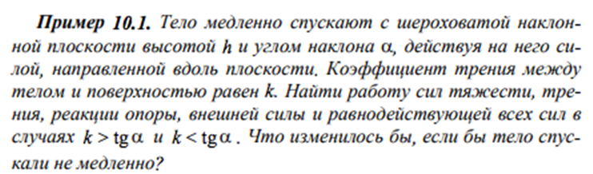
Предложенная задача

Slide 5
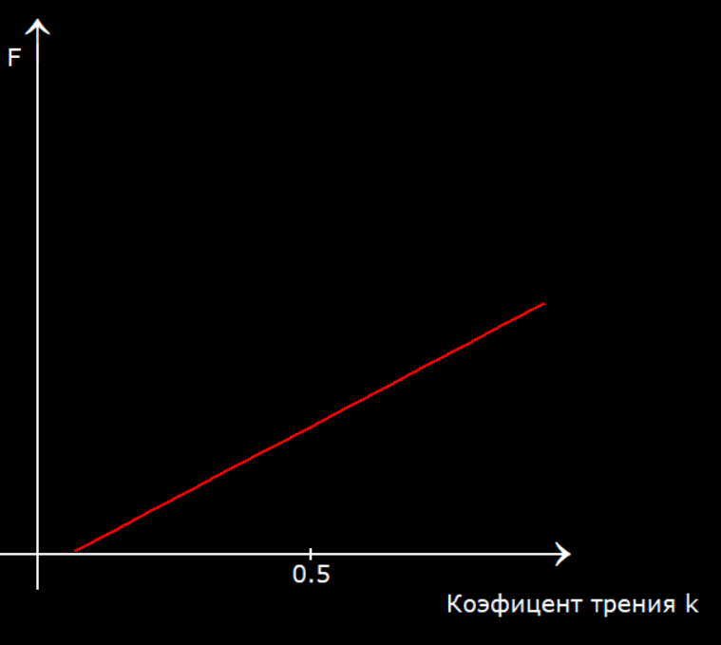
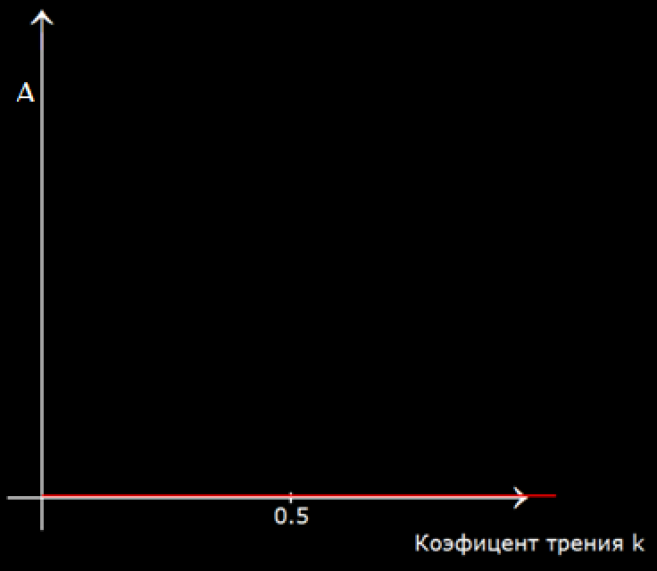
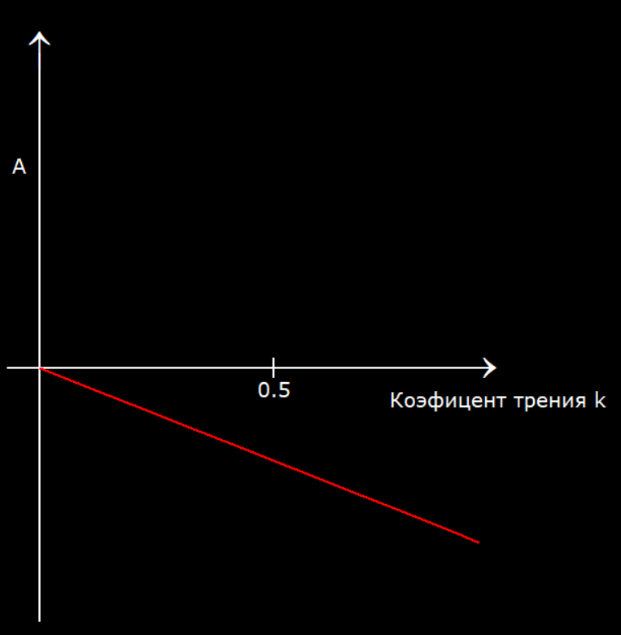
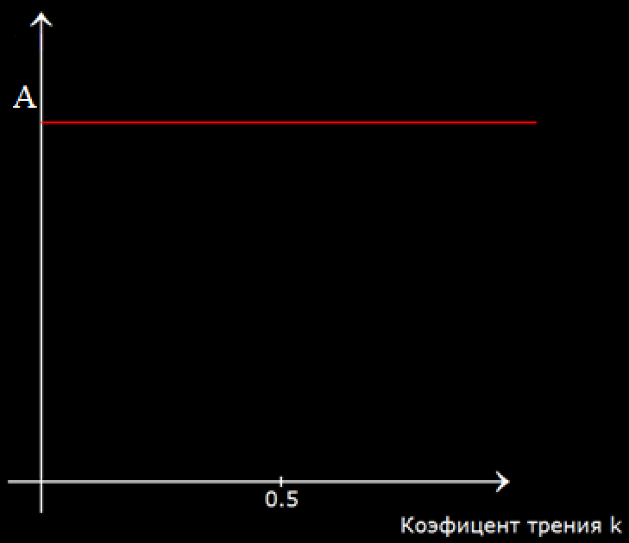
В результате моего вычислительного эксперимента я получил следующие графики зависимости сил от коэффициента трения:
Работа внешней силы
Работа силы реакции опоры
Работа равнодействующей всех сил
Работа силы трения
Работа силы тяжести

Slide 6
Вывод
Теоретический анализ, представленный в первой главе исследования, показал, что с помощью вычислительного эксперимента можно изучить физические процессы.
С помощью программной среды PyCharm я смог реализовать вычислительный эксперимент. Я создал программу и построил на основе полученных данных графики по зависимости работы сил от коэффициента трения. Анализируя результаты пришел к следующим выводам:
- Если рассматривать работу внешней силы, то при повышении коэффициента трения возрастает её работа;
- Коэффициент трения также влияет на работу силы трения, она также возрастает;
- Работа силы тяжести не зависит от коэффициента трения;
- Работа силы реакции опор и работа равнодействующих всех сил равны нулю и не зависят от коэффициента трения.

